Slide 1
経営ダッシュボード開発

Slide 2
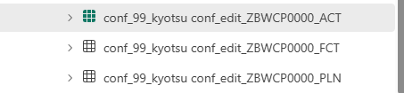
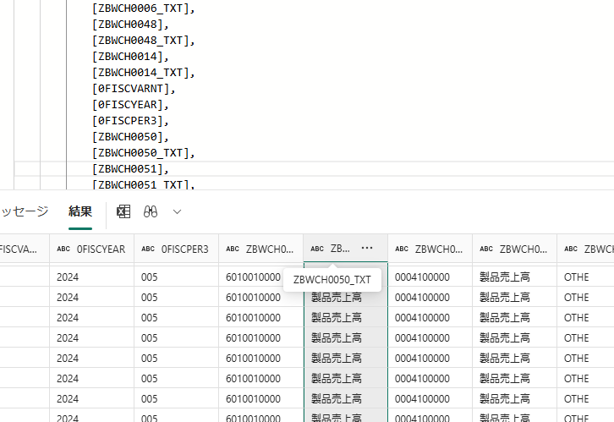
Gen2でデータLakehouseに入れています
ACT：実績
FCT：見通し（クオーターごとに入ってます）
PLN：計画（何回か入ってます）
[ZBWCH0050_TXT]が管理PLの「管理PL集計単位」のようなもの

Slide 3
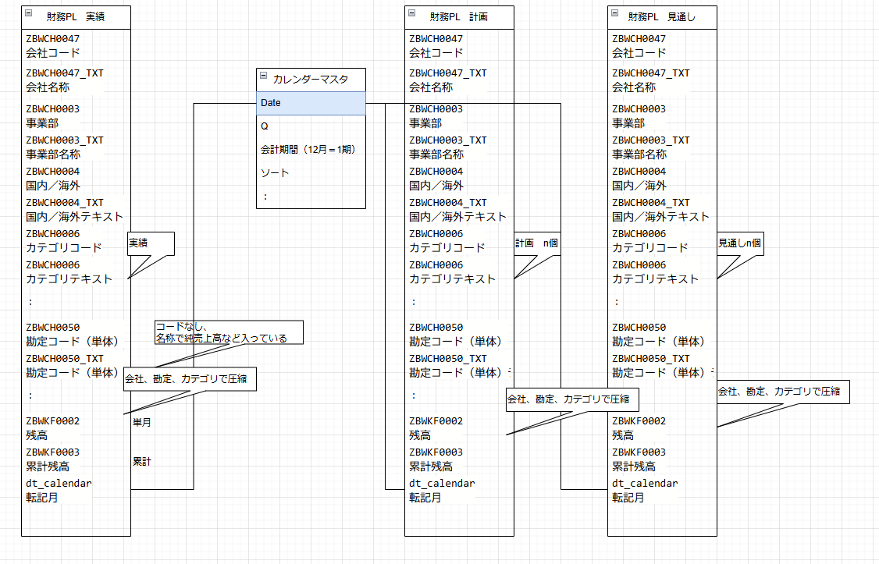
ER図
カレンダーマスタをER図に入れてますが
ZBWCH0140_TXT使えそうなら不要です。
セグメント＞会社＞勘定、カテゴリ
ごとの金額をそれぞれ出すイメージ

Slide 4
財務PLダッシュボード
No | 画面名 | 主な機能
① | 国内関連会社セグメント別_売上/利益 | QP＋国内の関連会社をセグメントごとにグルーピングし、表形式で前年差と計画差と見通し差を表示。マイナスは赤字で表示する。単月/累計それぞれを算出。計画は年初計画。 会社にドリルダウンも可能
② | 国内関連会社セグメント別_売上/利益_月次推移 | ①の折れ線グラフによる月次推移。
③ | 国内関連会社別_売上/利益 | QP＋国内の関連会社の売上/利益を表形式で前年差と計画差と見通し差を表示。折れ線で月次推移も表示。マイナスは赤字で表示する。単月/累計それぞれを算出。計画は年初計画。 会社にドリルダウンも可能
④ | 国内関連会社別_販管費 | QP＋国内の関連会社の販管費を表形式で前年差と計画差と見通し差を表示。折れ線で月次推移も表示。マイナスは赤字で表示する。単月/累計それぞれを算出。計画は年初計画。 会社にドリルダウンも可能
⑤ | PL一覧 | 当年（実績）、前年、年初計画、前年差、計画差を一覧で示す。
https://docs.google.com/spreadsheets/d/1R3WAiycCDJAoyYHCGZUoKph12dpRShP7XqEp5MoAbN4/edit?gid=390223578#gid=390223578

Slide 5
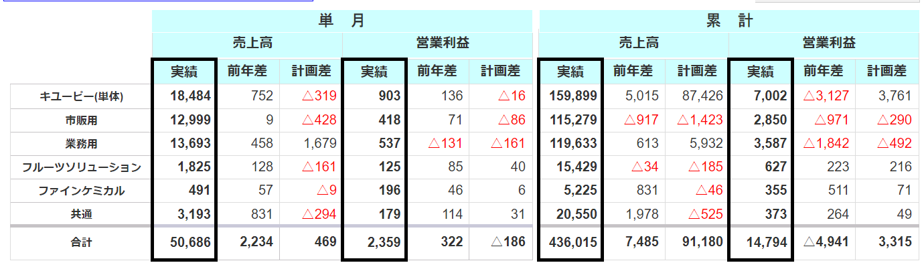
財務PL①（国内関連会社セグメント別_売上/利益）
ZBWCH0006_TXT
カテゴリテキスト
年初計画、見通し（数字なし）をデフォルトとする
ZBWCH0003_TXT
事業部名称
年度
月次
セグメント
カテゴリ
単位
2025年▼
4月▼
市販▼
2Q見通し▼
百万円▼
ZBWCH0050_TXT
勘定コード（単体）テキスト
純売上高
会社追加（10/15修正）
カテゴリ：2Q計画、2Q見通し
累計 = ZBWKF0003累計残高
ZBWCH0003_TXT
事業部名称
ZBWCH0050_TXT
勘定コード（単体）テキスト
営業利益
単月 = ZBWKF0002残高
△ではなく、マイナス表記でOK
スライサーには不要だが、マトリクスでは会社までドリルダウンしたい
計画差の横に見通し差もだす
見通しが、2Q、3Qのように、何種類かあるので切り替えれるようにしたい

Slide 6
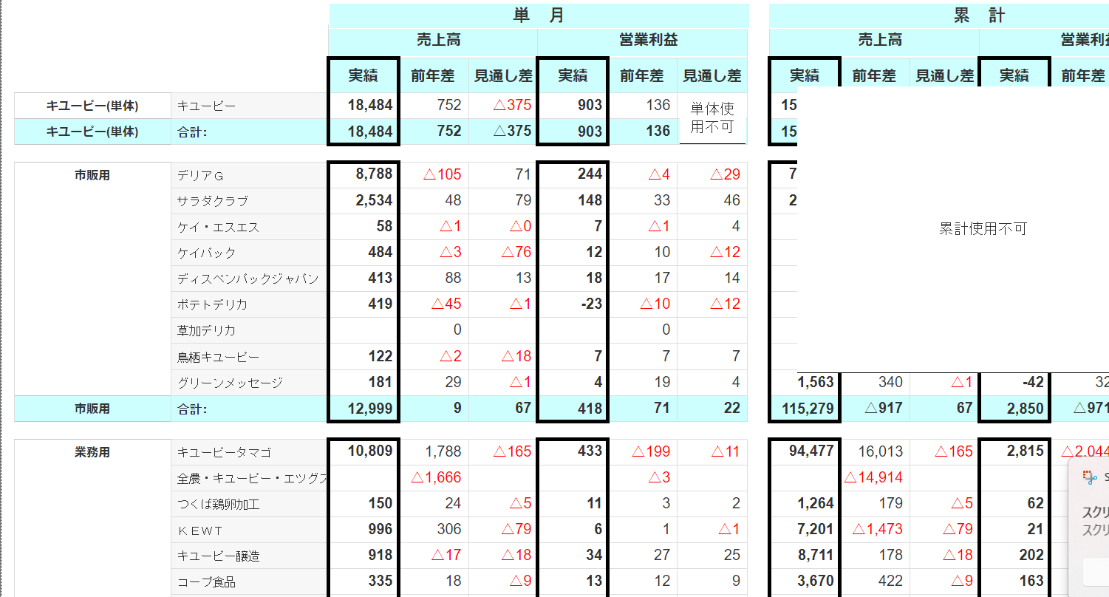
参考）財務PL①→ドリルダウンイメージ
ZBWCH0003_TXT
事業部名称
ZBWCH0047_TXT
会社名称

Slide 7
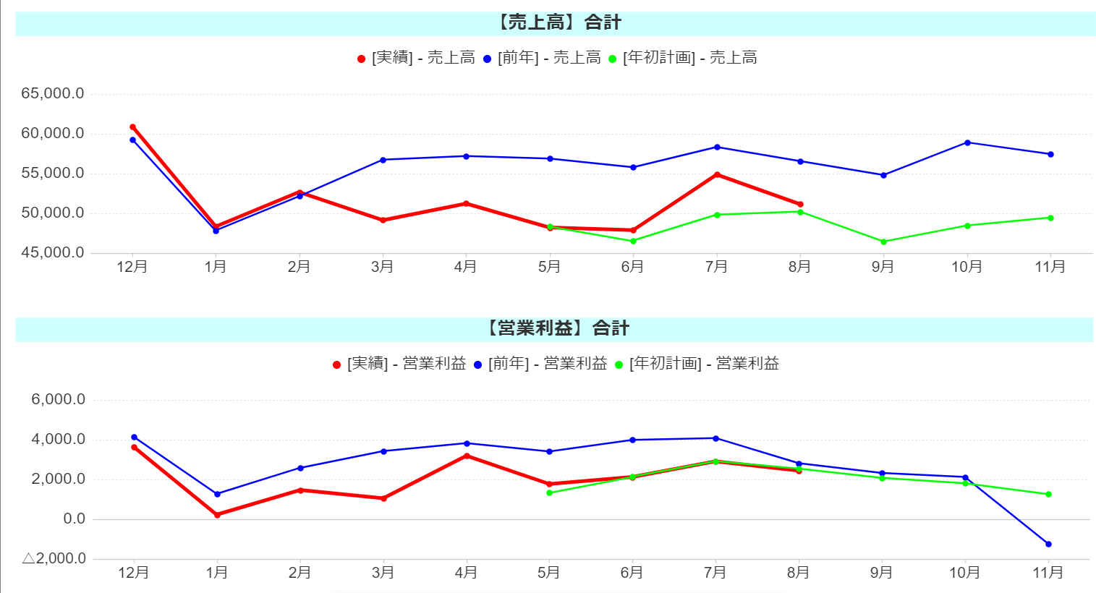
財務PL②（①の推移_売上/利益）
ZBWCH0006
カテゴリテキスト
見通し（数字なし）をデフォルトとする
年度
月次
セグメント
カテゴリ
単位
2025年▼
4月▼
市販▼
2Q見通し▼
百万円▼
カテゴリ：2Q計画、2Q見通し
セグメントの合算でOK
計画の横に見通しもだす
（10/15修正）

Slide 8
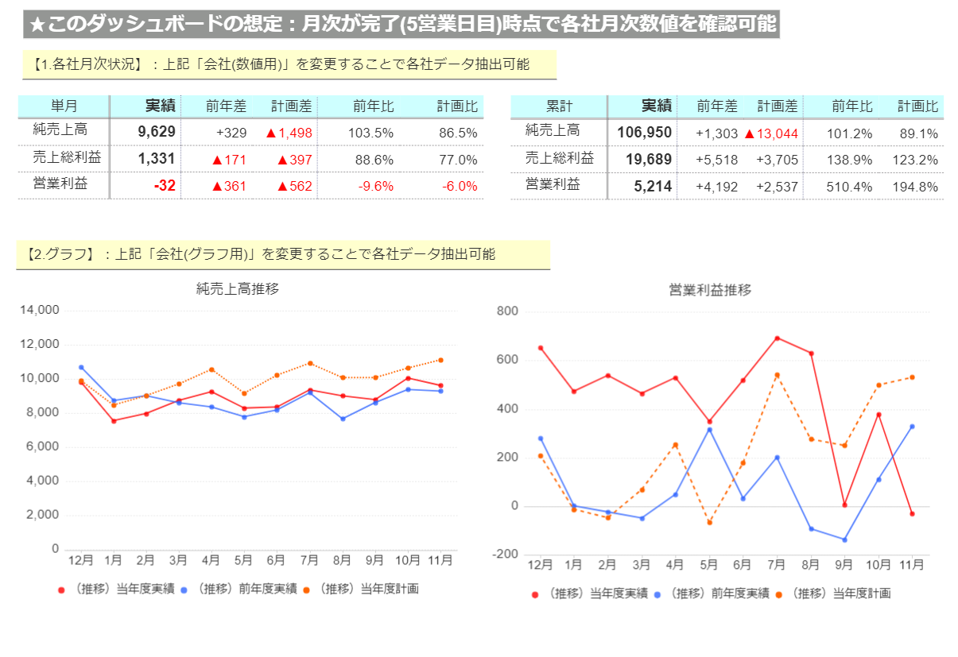
財務PL③（国内関連会社別_売上/利益）
年度
月次
会社
カテゴリ
単位
2025年▼
4月▼
キユーピー▼
2Q見通し▼
百万円▼
カテゴリ：2Q計画、2Q見通し
計画差の横に見通し差もだす
見通しが、2Q、3Qのように、何種類かあるので切り替えれるようにしたい
見通しも足す
見通しも足す

Slide 9
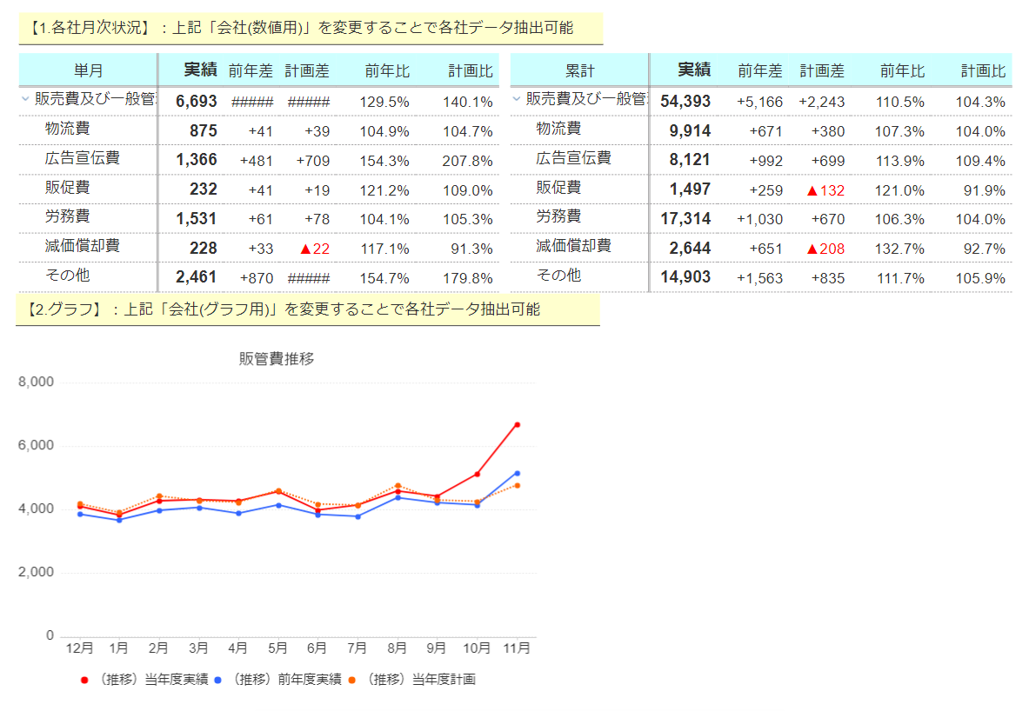
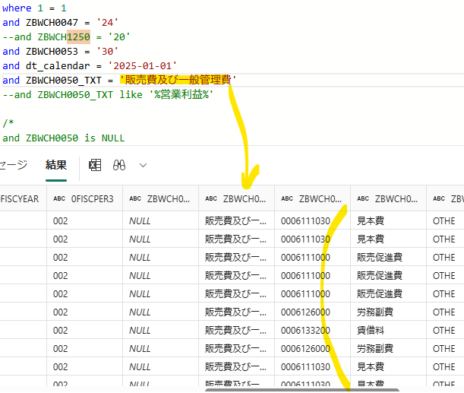
財務PL④（国内関連会社別_販管費）
年度
月次
会社
カテゴリ
単位
2025年▼
4月▼
キユーピー▼
2Q見通し▼
百万円▼
カテゴリ：2Q計画、2Q見通し
見通し差も足す
見通し差も足す
販管費はZBWCH0050_TXTが
「販売費および一般管理費」
更に下の階層がZBWCH0051_TXT
見通しも足す

Slide 10
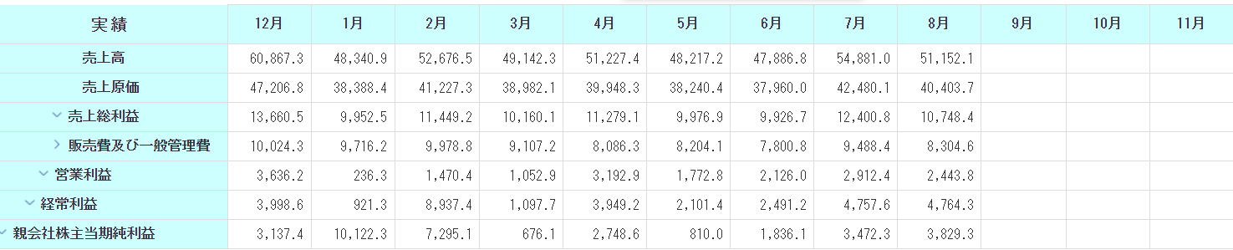
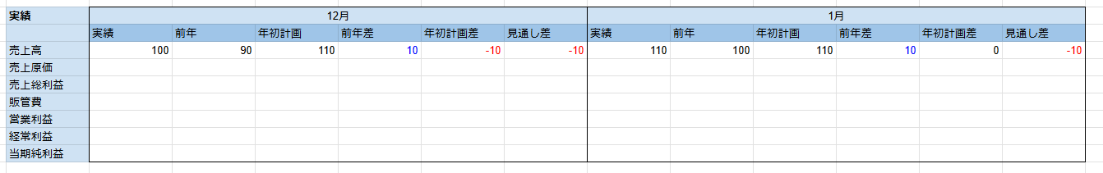
財務PL⑤(PL一覧)
年度
セグメント
会社
カテゴリ
単位
2025年▼
市販▼
キユーピー▼
2Q見通し▼
百万円▼
カテゴリ：2Q計画、2Q見通し
実績、前年、年初計画
前年差、年初計画差、見通し差の6つを作成する

